Slide 1
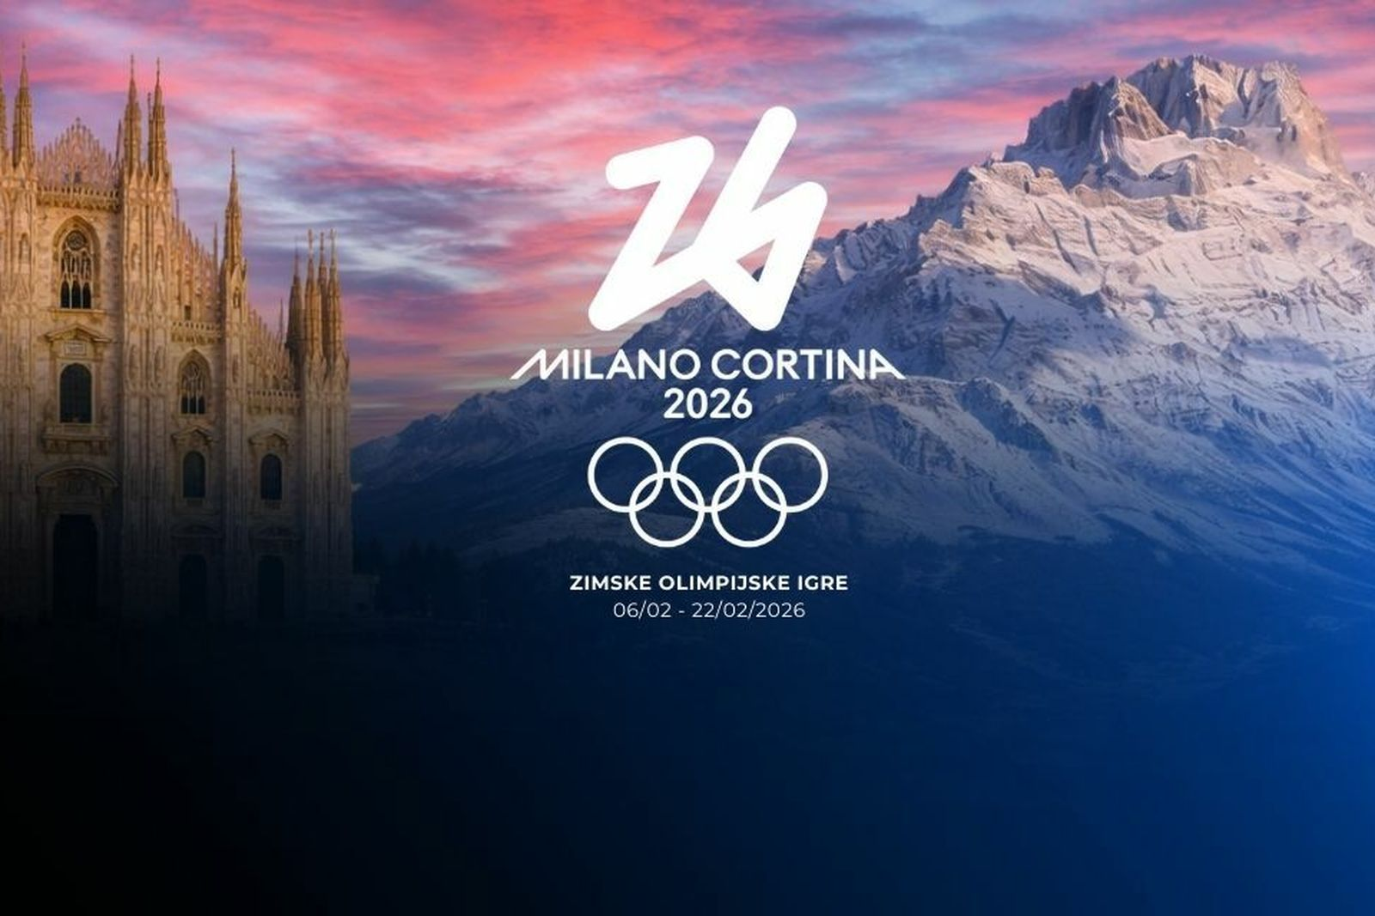
ZIMSKE OLIMPIJSKE IGRE-SKIJAŠKI SPUST
Lovro Mataić, Noa Rakić, Matko Krajinović, 2.g

Slide 2
Sažetak
Analiza skijaškog spusta
Videozapisi, skice sa silama, slike
Svaki segment utrke posebno
Zakoni pri spustu te trikovi kako skijaši mogu biti brži

Slide 3
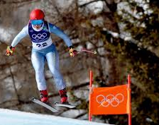
O spustu
Alpinsko skijanje:
Slalom - tehnička disciplina
Veleslalom – tehnička
Spust – brza disciplina
Super G – brza
Spust je najopasniji : najbrži, veliki skokovi, ogromni nagibi na pojedinim dijelovima staze
Franjo van Allmen, Brezzy Johnson – zlato na ovim ZOI

Slide 4
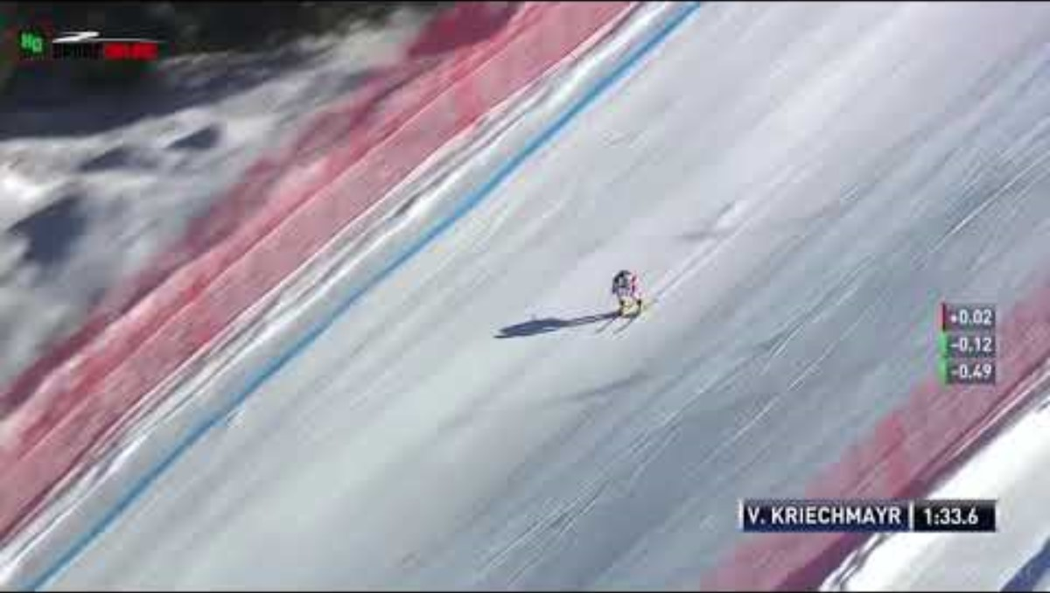
PRIMJER SKIJAŠKOG SPUSTA

Slide 5
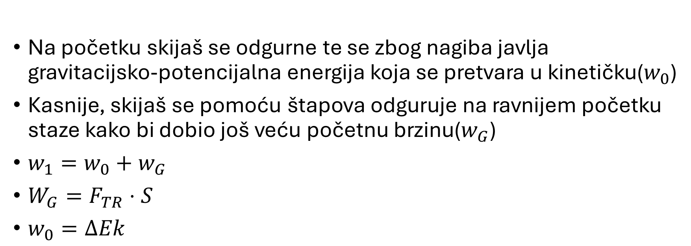
1. Dio utrke
Na početku skijaš se odgurne te se zbog nagiba javlja gravitacijsko-potencijalna energija koja se pretvara u kinetičku($w_{0}$)
Kasnije, skijaš se pomoću štapova odguruje na ravnijem početku staze kako bi dobio još veću početnu brzinu($w_{G}$)
$w_{1}=w_{0}+w_{G}$
$W_{G}=F_{TR}⋅S$
$w_{0}=ΔEk$

Slide 6
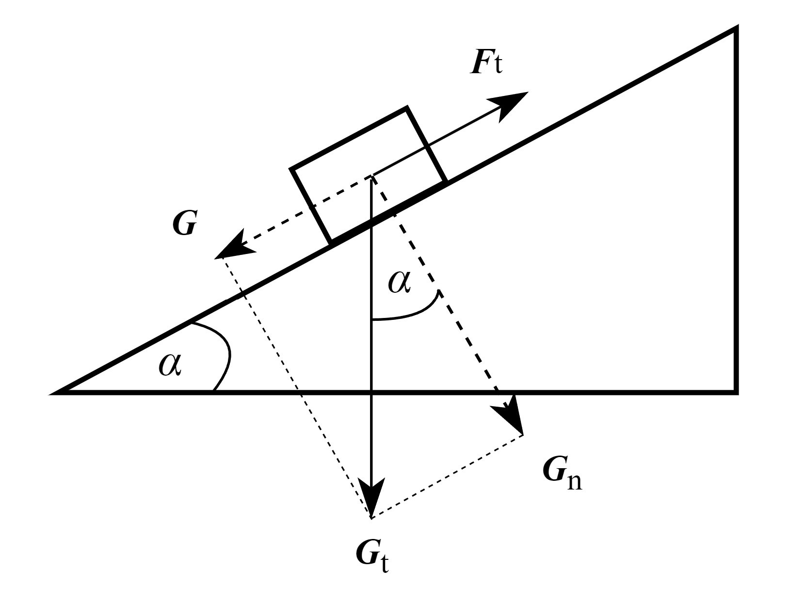
Kosina
Silu trenja zanemarujemo jer je podloga led
Suprotno od Gn djeluje sila podloge te se te sile međusobno poništavaju
Ukupna sila je G=m*a
G =m*g*sin(α)
Iz sile možemo dobiti akceleraciju i brzinu
Što je veći nagib, veća je brzina

Slide 7
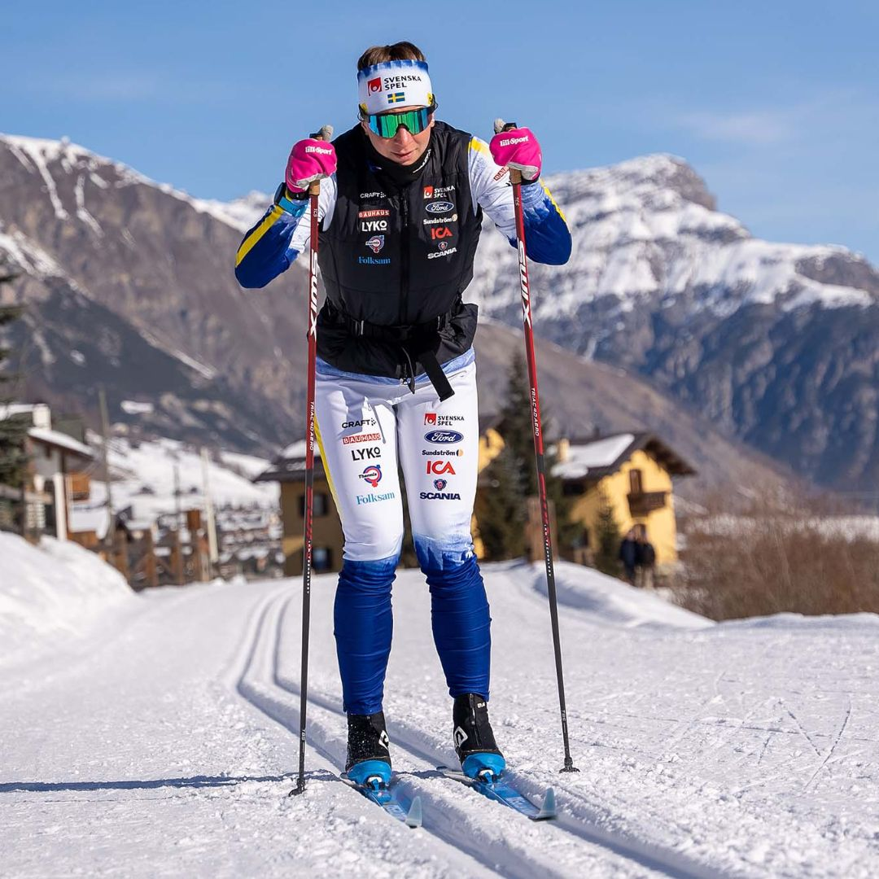
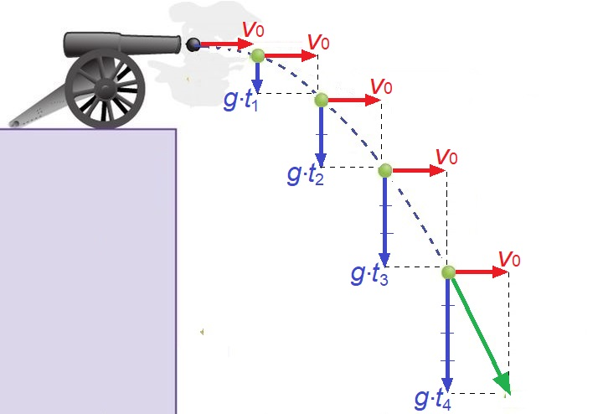
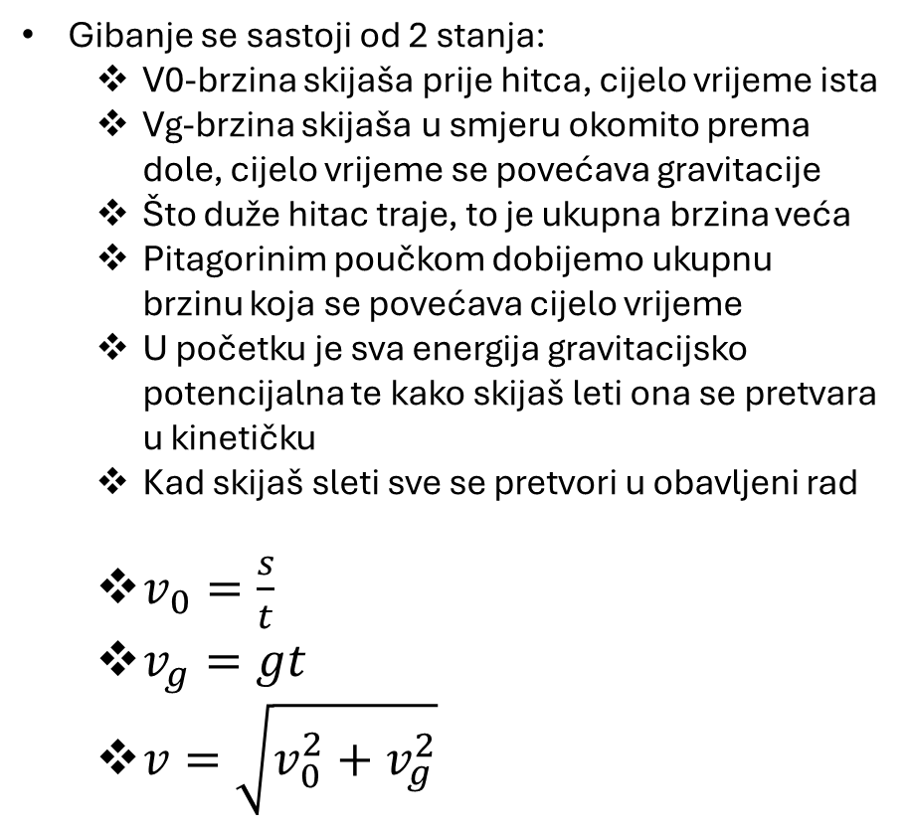
HORIZONTALNI HITAC
Gibanje se sastoji od 2 stanja:
V0-brzina skijaša prije hitca, cijelo vrijeme ista
Vg-brzina skijaša u smjeru okomito prema dole, cijelo vrijeme se povećava gravitacije
Što duže hitac traje, to je ukupna brzina veća
Pitagorinim poučkom dobijemo ukupnu brzinu koja se povećava cijelo vrijeme
U početku je sva energija gravitacijsko potencijalna te kako skijaš leti ona se pretvara u kinetičku
Kad skijaš sleti sve se pretvori u obavljeni rad
$v_{0}=\frac{s}{t}$
$v_{g}=gt$
$v=\sqrt{v_{0}^{2}+v_{g}^{2}}$

Slide 8
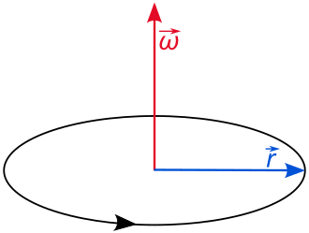
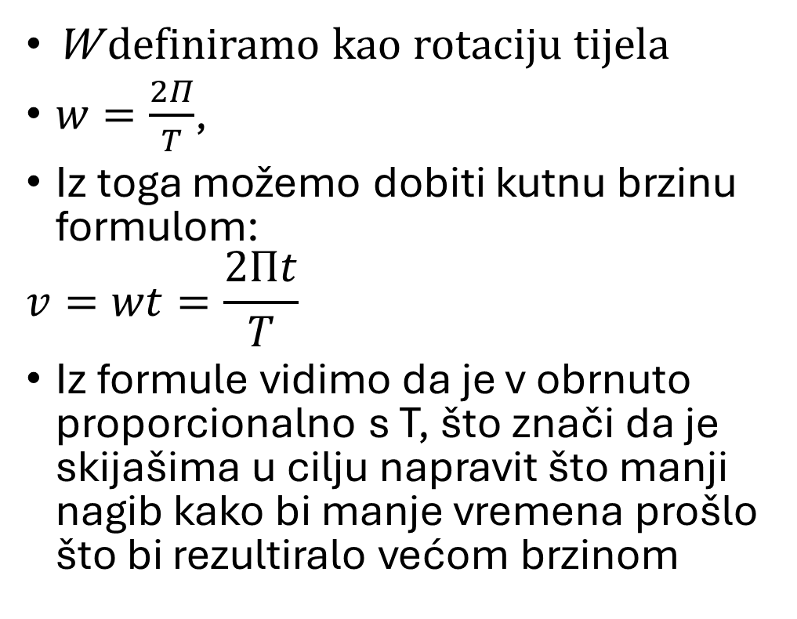
Kutna brzina
W definiramo kao rotaciju tijela
$w=\frac{2Π}{T}$,
Iz toga možemo dobiti kutnu brzinu formulom:
$$v=wt=\frac{2Πt}{T}$$
Iz formule vidimo da je v obrnuto proporcionalno s T, što znači da je skijašima u cilju napravit što manji nagib kako bi manje vremena prošlo što bi rezultiralo većom brzinom

Slide 9
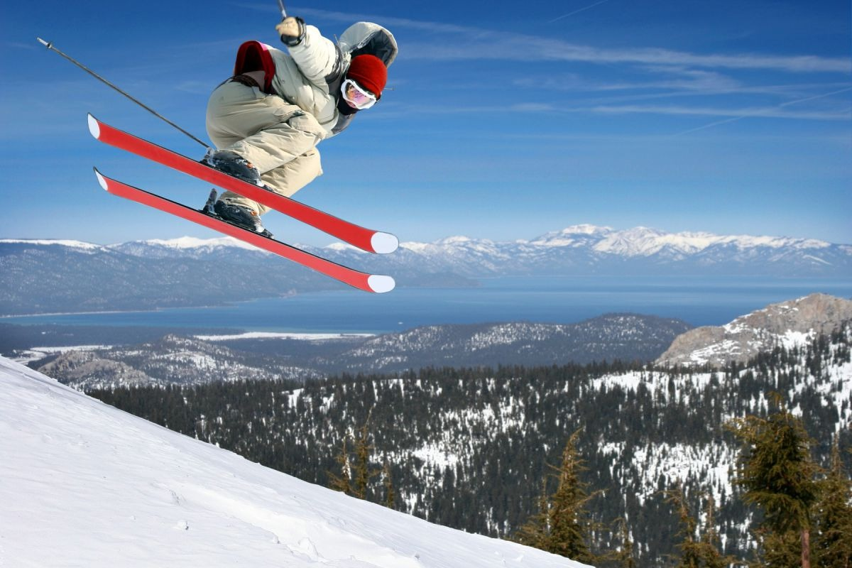
AERODINAMIKA
Skijaši su stalno skupljeni, osim tokom kočenja
Oni su skupljeni kako bi smanjili otpor zraka kako bi mogli ići što brže
Dok skijaši lete oni se skupa za razliku skijaških skokova gdje se oni rašire. Oni se skupu jer ako se ne bi skupili njihova prevelika brzina bacila bi ih na leđa prilikom skoka
Prilikom kočenja oni se dignu kako bi povećali otpor zraka da bi mogli što bolje zakočiti

Slide 10
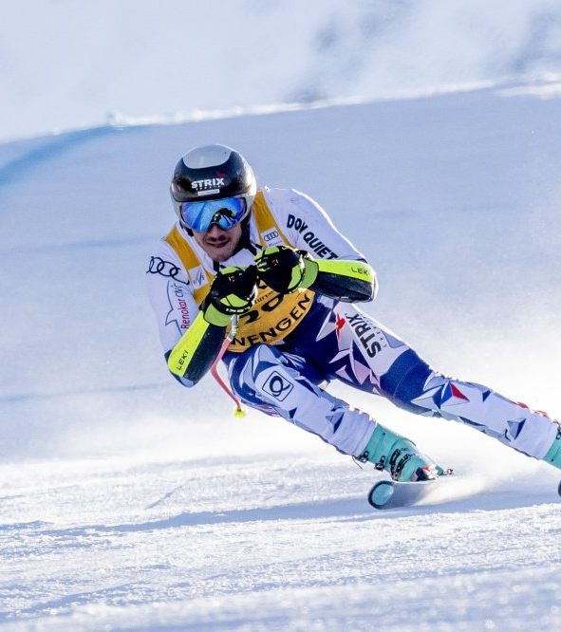
TRENJE
Malo jer se skija po ledu
Oni oštrim skijama koče po posebnoj vrsti leda
To možemo vidjeti po raspršivanju snijega pri kočenju
Oni klize dok koče zbog ledene staze

Slide 11
Zaključak
Iako se čini lagano, mnogo je teže nego što se smatra te se mnogi zakoni fizike primjenjuju
Skijaši moraju dobro poznavati i razumijevati prirodu
Na spust najviše utječe: nagib, masa i vještine skijaša u zavojima

Slide 12
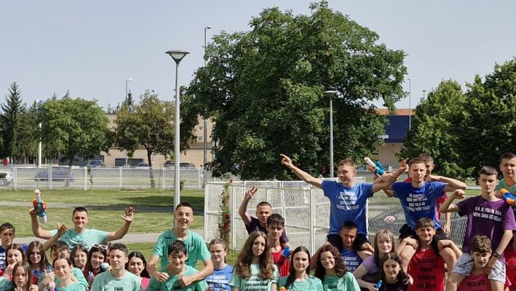
Hvala na slušanju!

Slide 13
Literatura
https://carnet.sharepoint.com/:w:/r/sites/1.GGMM2024.2025gimnazija-mmesic-sb20242025/_layouts/15/Doc2.aspx?action=edit&sourcedoc=%7B78ebe307-6f29-4b4a-b613-491a48067783%7D&wdOrigin=TEAMS-MAGLEV.teamsSdk_ns.rwc&wdExp=TEAMS-TREATMENT&wdhostclicktime=1772558690839&web=1
https://www.youtube.com/watch?v=FqIDrVnkAl4

